Slide 1
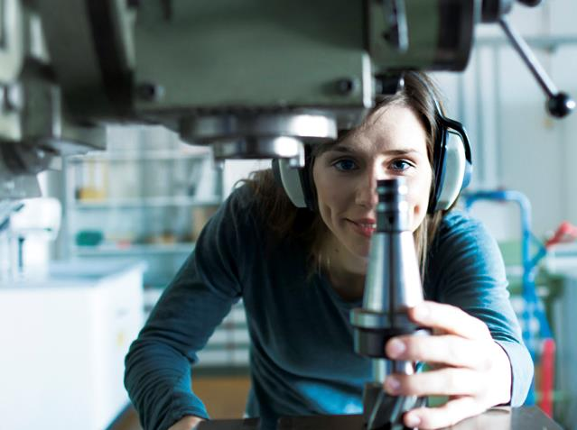



Slide 2


28.000
2.200
2.000
6.700
58.000
estudiants de grau i màster
doctorands
personal d’administració
i serveis
titulats de grau i màster
alumni
^{Líders en inserció} ^{laboral de qualitat}
^{Sovint,} ^{els titulats} de la UPC enceten la carrera professional
des de les pràctiques que realitzen durant
^{els estudis.}
Un any després de titular-se, el 93 % de les persones que han cursat els estudis a la UPC
^{ja treballen.}
3.100
personal docent
i investigador
61 M€
ingressos per projectes
d’R+D+I (2017)
20
207
46
3.000
283 M€
centres docents
grups de recerca
programes
de doctorat
estudiants de formació permanent
pressupost 2018
64
67
234
800
graus
màsters
programes de formació permanent
nous convenis i projectes de recerca

Slide 3
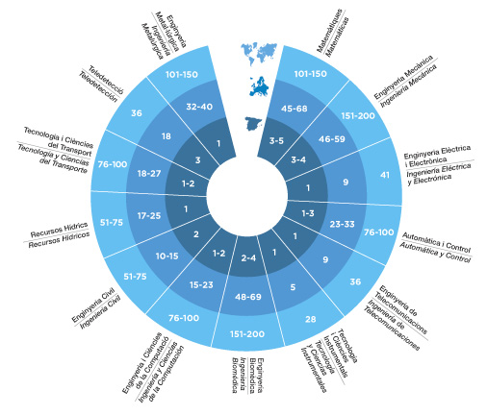
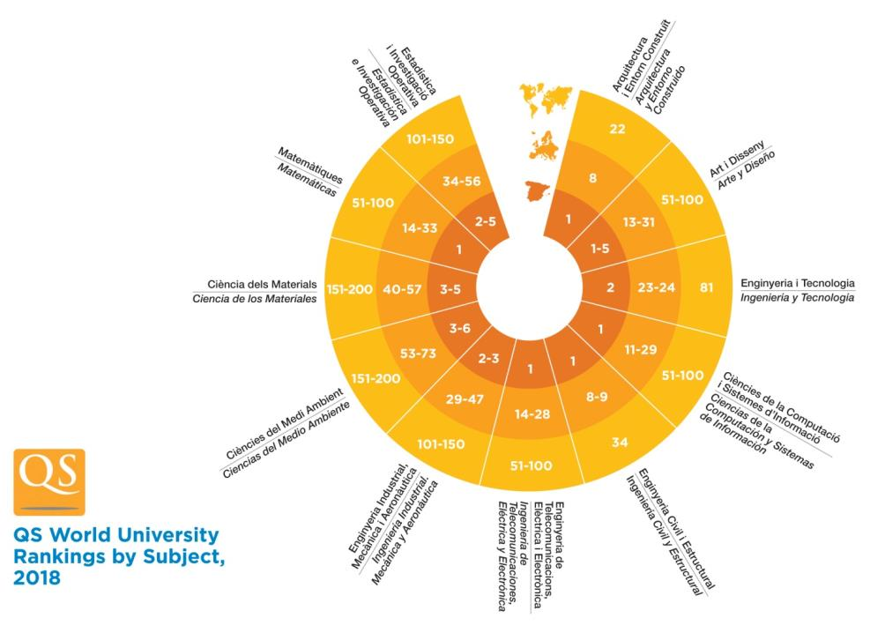

LA UPC ALS RÀNQUINGS INTERNACIONALS

Slide 4
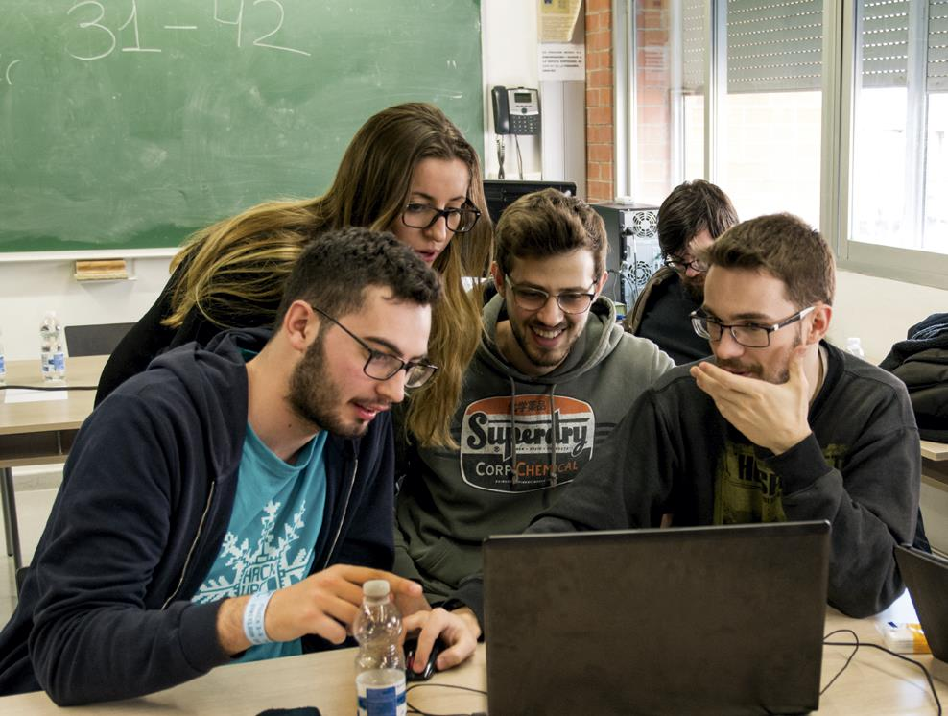

Estudiants a la HackUPC, la hackató més important de l’Estat.

Slide 5

Un 83 % de les persones que es titulen a la UPC afirmen que tornarien a matricular-s’hi
Aquesta afirmació és fruit d’una particular manera d’entendre la docència en la qual l’estudiant és el principal protagonista. Una sòlida formació teòrica combinada amb la possibilitat de participar en un gran nombre de projectes reals i un pes important de les pràctiques són trets característics de la formació UPC.
La formació la singularitzen les escoles i les facultats amb una empremta pròpia.
58.000
alumni
30.200
estudiants de grau, màster universitari i doctorat
500
4.700
doctorats
estudiants en pràctiques
en empreses
6.700
#mésdonesUPC
La comunitat treballa activament per visibilitzar i incentivar la presència
de la dona en l’àmbit STEAM (Science, Technology, Engineering, Art & Mathematics).
3.000
700
^{Equip femení de vela} de la Facultat de Nàutica de Barcelona.
titulats de grau
i màster universitari
estudiants en programes de mobilitat
institucions d’educació superior amb acords d’intercanvi d’estudiants

Slide 6
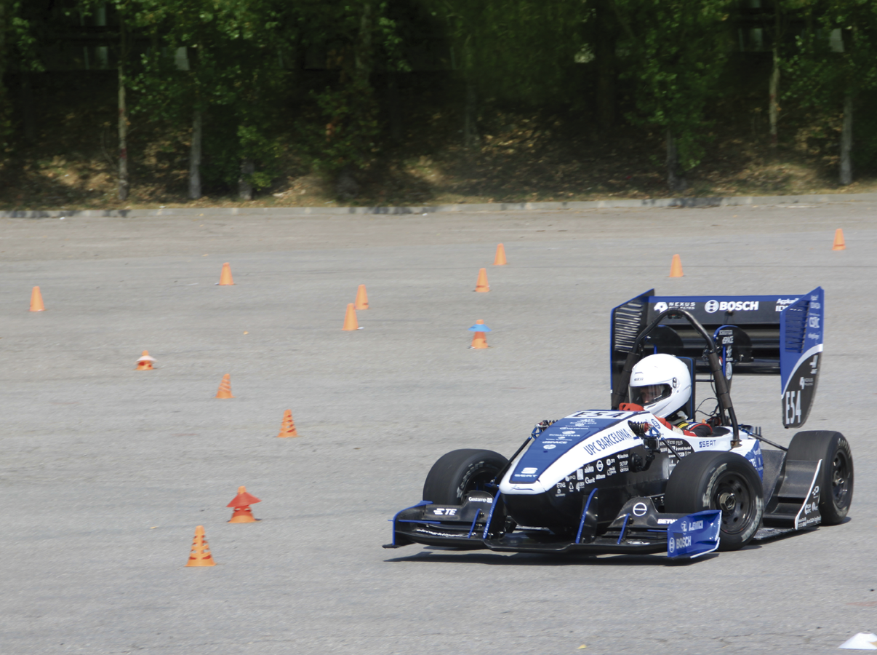

Proves dinàmiques al Circuit Barcelona-Catalunya del monoplaça CAT11e de l’equip ETSEIB Motorsport.

Slide 7
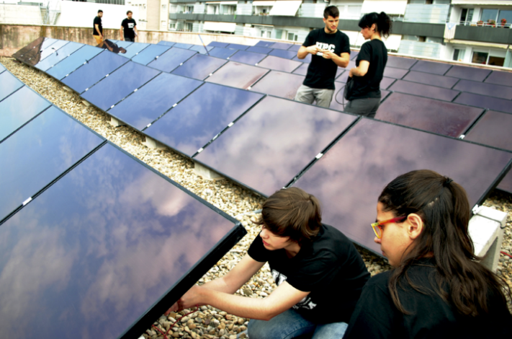
^{Líders en captació de recursos} ^{per a la recerca}
La UPC és la universitat líder de l’Estat pel que fa a la captació de recursos per a la recerca en el marc del projecte europeu Horizon 2020.
Uns 800 nous projectes i convenis se sumen cada any a l’activitat dels investigadors. El talent de la comunitat investigadora, la xarxa d’instal·lacions i equips i l’esperit de col·laboració a través de les aliances establertes amb altres centres de recerca, són clau en l’estratègia de la recerca UPC.
1.900
articles publicats en revistes científiques
130
distincions cientificotècniques rebudes
Estudiants instal·lant plaques fotovoltaiques a l’ESEIAAT.
10
360
centres de recerca
de la xarxa TECNIO
tesis doctorals llegides
20
15
centres específics de recerca
entitats vinculades de recerca

Slide 8
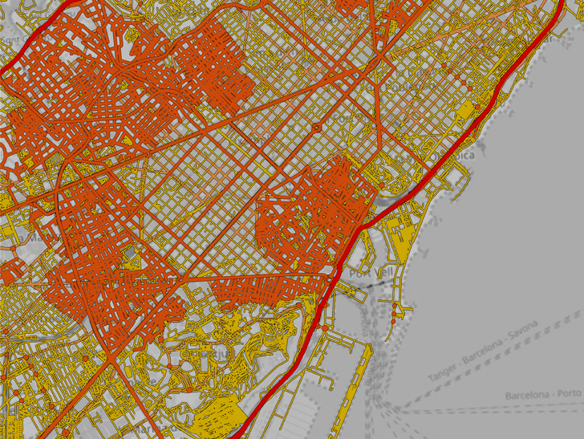

CARNET, mobilitat urbana del futur amb Volkswagen i SEAT.

Slide 9
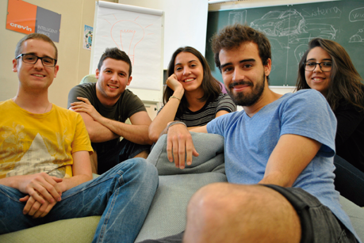
La Universitat ha consolidat el seu rol com a agent de transformació per a les empreses i ha teixit una xarxa que està donant lloc a projectes amb grans corporacions i amb petites empreses que volen avançar, per exemple, cap a la indústria 4.0 gràcies a internet de les coses. La UPC és una universitat amb vocació de col·laboració amb altres universitats de prestigi, institucions i consorcis nacionals i internacionals. Present en 14 xarxes internacionals.
Idees que seran empreses es gesten als espais Emprèn.
2.800
52
empreses i entitats amb conveni
de col·laboració
patents registrades
13
La fórmula Emprèn UPC
L’esperit emprenedor és una constant en la formació UPC, que aspira a proporcionar coneixements i eines perquè la comunitat generi nous projectes empresarials. Els espais Emprèn ofereixen a l’estudiant l’ecosistema per desenvolupar-hi futures empreses.
10
càtedres d’empresa
empreses de base tecnològica creades

Slide 10
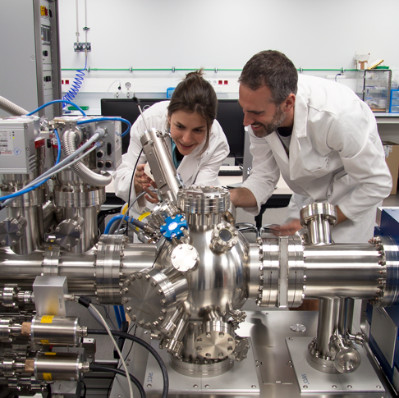
4
càtedres UNESCO
Càtedra UNESCO de Direcció Universitària (CUDU)
Càtedra UNESCO de Mètodes Numèrics en Enginyeria
Càtedra UNESCO de Sostenibilitat
Càtedra UNESCO en Tècnica i Cultura
400
convenis de cooperació acadèmica amb institucions internacionals
50
Centre de Recerca en Ciència i Enginyeria Multiescala de Barcelona.
convenis de doble titulació internacional amb 30 universitats

Slide 11
La upc a les xarxes internacionals
· AUIP. Asociación Universitaria Iberoamericana de Postgrado
· CASA. Consortium for Advanced Studies Abroad
· CESAER. Conference of European Schools for Advanced Engineering Education and Research
· CINDA. Centro Interuniversitario de Desarrollo
· CLUSTER. Consortium Linking Universities of Science and Technology for Education and Research
· EUA. European University Association
· GUNI. Global University Network for Innovation
^{· Magalhães}
^{· RedEmprendia}
· RMEI. Réseau Méditerranéen des Écoles d’Ingénieurs
· TELESCOPI. Red de Observatorios de Buenas Prácticas de Dirección Estratégica Universitaria
^{en Latinoamérica y Europa}
· T.I.M.E. Top Industrial Managers for Europe
· UNITECH International Society Network
^{· Universia}
^{INNOENERGY}
Comunitat de coneixement i innovació (Knowledge and Innovation Community, KIC) impulsada pel European Institute
of Innovation and Technology (EIT) per fomentar la innovació en l’àmbit de les energies sostenibles.
^{UP4}
Aliança de les quatre universitats politècniques de l’Estat: la Universidad Politécnica de Madrid, la Universidad Politécnica de Cartagena, la Universitat Politècnica de València i la Universitat Politècnica de Catalunya.
La UPC ha assolit un grau rellevant d’internacionalització en totes les seves activitats acadèmiques.
^{SINO-SPANISH CAMPUS}
Campus universitari creat conjuntament amb la Universidad Politécnica de Madrid a la Universitat de Tongji (Xina).

Slide 12
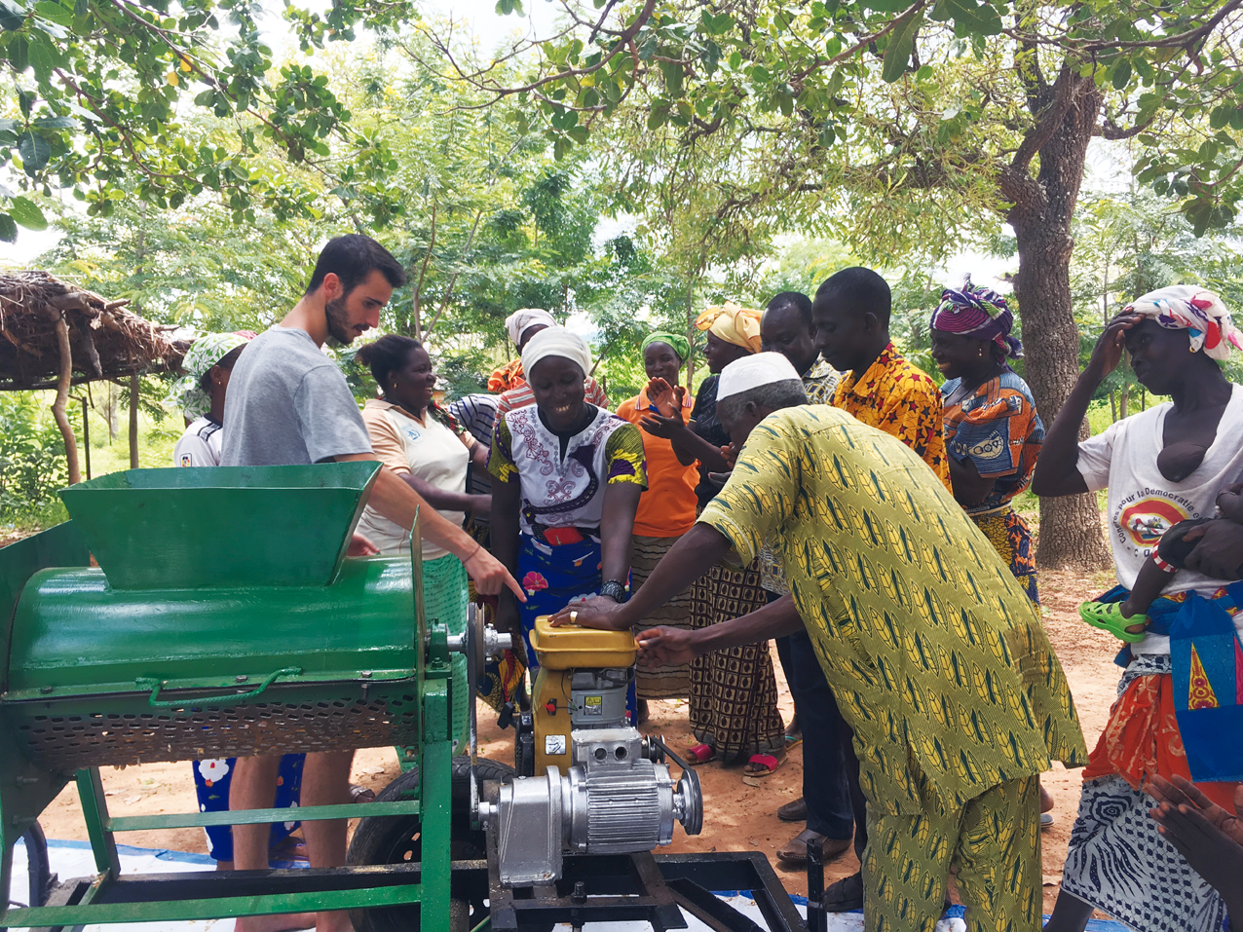

El Centre de Cooperació
per al Desenvolupament promou projectes de voluntariat internacional.

Slide 13
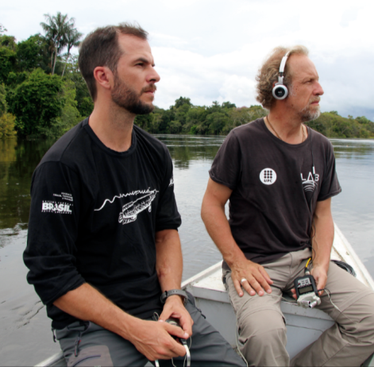
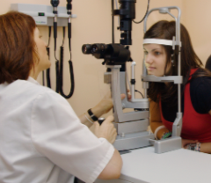
La comunitat UPC manté un alt grau d’implicació en la resolució dels reptes del planeta. Cada curs, unes 200 persones posen el seu coneixement al servei de projectes de cooperació internacional.
El compromís UPC és també local i dona resposta a les necessitats més properes.
59
Compromís global
Bona part de les activitats de la UPC estan alineades
amb els Objectius de Desenvolupament Sostenible
(ODS) de l’Agenda 2030 de les Nacions Unides (ONU).
projectes
de cooperació per al desenvolupament i la sensibilització
en 29 països
17.166
alumnes de primària
i secundària participen
en activitats STEAM (Science, Technology, Engineering, Art and Mathematics)
organitzades
per la UPC
Compromís local
Una mostra és la iniciativa Mirades Solidàries, a través de la qual el Centre Universitari de la Visió ofereix atenció especialitzada en salut visual a persones en situació de vulnerabilitat.
Projecte Providence: monitorar la selva amazònica per conservar la biodiversitat.
Centre Universitari de la Visió.

Slide 14
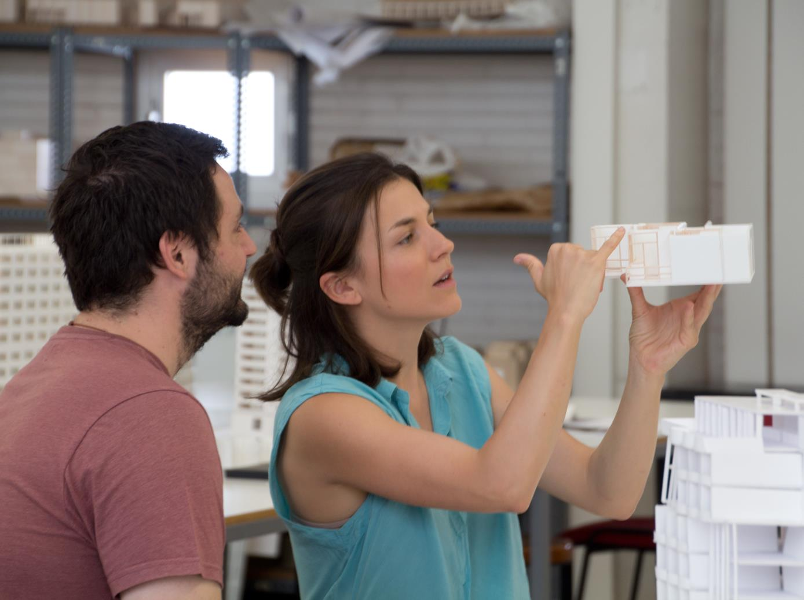
Taller de maquetes de l’Escola Tècnica Superior d’Arquitectura del Vallès (ETSAV).

Slide 15
^{GRAUS UNIVERSITARIS 2018-2019}
ARQUITECTURA, URBANISME I EDIFICACIÓ
· Arquitectura Tècnica i Edificació. EPSEB
· Estudis d’Arquitectura. ETSAB, ETSAV
^{CIÈNCIES APLICADES}
· Ciència i Enginyeria de Dades. ETSETB-FIB-FME
· Ciències i Tecnologies del Mar, mencions en Ciències i Enginyeria del Mar / Tecnologies del Mar. EPSEVG-ESAB-ETSECCPB
^{· Enginyeria Física. ETSETB}
^{· Matemàtiques. FME}
· Estadística. FME (interuniversitari UB-UPC)
^{· Economia + Estadística. FME} (doble titulació interuniversitària UB-UPC)
CIÈNCIES I TECNOLOGIES DE LA SALUT
^{· Enginyeria Biomèdica. EEBE}
^{· Òptica i Optometria. FOOT}
DISSENY I TECNOLOGIA MULTIMÈDIA
· Disseny, Animació i Art Digital. CITM
· Disseny i Desenvolupament de Videojocs. CITM
^{· Multimèdia. CITM}
· Video Game Design and Development. CITM
^{ENGINYERIA AEROESPACIAL}
· Enginyeria de Sistemes Aeroespacials, mencions en:
Aeronavegació / Aeroports. EETAC
· Enginyeria de Sistemes Aeroespacials + Enginyeria de Sistemes
de Telecomunicació / Enginyeria Telemàtica. EETAC (doble titulació)
· Enginyeria en Tecnologies Aeroespacials. ESEIAAT
· Enginyeria en Vehicles Aeroespacials. ESEIAAT
^{ENGINYERIA DE BIOSISTEMES}
^{I AGROALIMENTÀRIA}
^{· Enginyeria Alimentària. ESAB}
· Enginyeria de Ciències Agronòmiques, mencions en:
· Hortofructicultura i Jardineria / Producció Agropecuària. ESAB
· Enginyeria de Sistemes Biològics. ESAB
· Ciències Culinàries i Gastronòmiques. ESAB ^{(interuniversitari UB-UPC)}
^{ENGINYERIA CIVIL}
^{· Civil Engineering. ETSECCPB}
^{· Enginyeria Civil. ETSECCPB}
· Enginyeria en Geoinformació i Geomàtica. EPSEB
^{· Enginyeria Minera. EPSEM}
· Enginyeria d’Obres Públiques. ETSECCPB
· Enginyeria Geològica i Ambiental. ETSECCPB
^{(interuniversitari UPC-UB)}

Slide 16
^{GRAUS UNIVERSITARIS 2018-2019}
^{ENGINYERIA INFORMÀTICA}
· Ciència i Enginyeria de Dades. ETSETB-FIB-FME
· Enginyeria en Geoinformació i Geomàtica. EPSEB
· Enginyeria Informàtica, mencions en:
Computació / Enginyeria de Computadors / Enginyeria del Software / Sistemes d’Informació. FIB /
Tecnologies de la Informació. EPSEVG, FIB
· Enginyeria de Sistemes TIC. EPSEM
· Bioinformatics. FIB (interuniversitari UPF-UPC-UB)
^{ENGINYERIA INDUSTRIAL}
· Enginyeria d’Automoció. EPSEM
^{· Enginyeria Biomèdica. EEBE}
· Enginyeria de Disseny Industrial i Desenvolupament del Producte. EPSEVG, ESEIAAT
· Enginyeria Elèctrica. EEBE, EPSEVG, ESEIAAT
· Enginyeria Electrònica Industrial i Automàtica. EEBE, EPSEM, EPSEVG, ESEIAAT
· Enginyeria de l’Energia. EEBE
· Enginyeria de Materials. EEBE
· Enginyeria Mecànica. EEBE, EPSEM, EPSEVG, ESEIAAT
· Enginyeria Química. EEBE, EPSEM, ESEIAAT
· Enginyeria de Tecnologia i Disseny Tèxtil. ESEIAAT
· Enginyeria en Tecnologies Industrials. ESEIAAT, ETSEIB
· Industrial Technologies and Economic Analysis. ETSEIB
^{(interuniversitari UPC-UPF)}
ENGINYERIA NAVAL, MARINA I NÀUTICA
· Enginyeria en Sistemes i Tecnologia Naval. FNB
· Nàutica i Transport Marítim. FNB
^{· Tecnologies Marines. FNB}
ENGINYERIA DE LA TELECOMUNICACIÓ
· Ciència i Enginyeria de Dades. ETSETB-FIB-FME
· Enginyeria Electrònica de Telecomunicació. ETSETB
· Enginyeria en Geoinformació i Geomàtica. EPSEB
· Enginyeria de Sistemes Audiovisuals. ESEIAAT
· Enginyeria de Sistemes de Telecomunicació. EETAC
· Enginyeria de Sistemes de Telecomunicació / Enginyeria Telemàtica + Enginyeria de Sistemes Aeroespacials. EETAC ^{(doble titulació)}
· Enginyeria de Sistemes TIC. EPSEM
· Enginyeria de Tecnologies i Serveis de Telecomunicació,
mencions en: Sistemes Audiovisuals / Sistemes de Telecomunicació / Sistemes Telemàtics. ETSETB
· Enginyeria Telemàtica. EETAC
GESTIÓ I ORGANITZACIÓ D’EMPRESES
· Industrial Technologies and Economic Analysis. ETSEIB (interuniversitari UPC-UPF)
· Administració i Direcció d’Empreses. EAE, EUNCET*
· Ciències i Tecnologies Aplicades a l’Esport i al Fitnes. EUNCET*
· Màrqueting i Comunicació Digital. EAE, EUNCET*
^{* Centres docents adscrits}

Slide 17
MÀSTERS UNIVERSITARIS 2018-2019
ARQUITECTURA, URBANISME I EDIFICACIÓ
^{· Arquitectura}
· Construcció Avançada en l’Edificació
· Estudis Avançats en Arquitectura-Barcelona (MBArch)
· Estudis Avançats en Disseny-Barcelona (MBDesign)
^{· Gestió de l’Edificació}
· Intervenció Sostenible en el Medi Construït (MISMeC)
· Paisatgisme-Barcelona (MBLandArch)
^{CIÈNCIES APLICADES}
· Advanced Mathematics and Mathematical Engineering (MAMME)
^{· Computer Vision}
^{· Engineering Physics}
· Estadística i Investigació Operativa (MESIO)
· Modelització Computacional Atomística i Multiescala en Física, Química i Bioquímica
^{· Photonics}
^{· Pure and Applied Logic}
· Seguretat i Salut en el Treball: Prevenció de Riscos Laborals
· Erasmus Mundus / Photonics Engineering, Nanophotonics and Biophotonics (Europhotonics)
CIÈNCIES I TECNOLOGIES DE LA SALUT
^{· Enginyeria Biomèdica}
· Optometria i Ciències de la Visió
^{ENGINYERIA AEROESPACIAL}
^{· Ingeniería Aeronáutica}
· Aerospace Science and Technology (MAST)
· Applications and Technologies for Unmanned Aircraft Systems ^{(Drones)}
· Space and Aeronautical Engineering
^{ENGINYERIA DE BIOSISTEMES}
^{I AGROALIMENTÀRIA}
^{· Aqüicultura}
· Tecnologies Facilitadores per a la Indústria Alimentària i de Bioprocessos (KET4FOOD+BIO)
^{ENGINYERIA CIVIL}
· Cadena de Subministrament, Transport i Mobilitat
· Enginyeria de Camins, Canals i Ports
· Enginyeria Estructural i de la Construcció
^{· Enginyeria de Mines}
^{· Enginyeria del Terreny}
· Numerical Methods in Engineering
· Oceanografia i Gestió del Medi Marí
· Structural Analysis of Monuments and Historical Constructions (SAHC)
· Erasmus Mundus / Coastal and Marine Engineering ^{and Management (CoMEM)}
· Erasmus Mundus / Computational Mechanics
· Erasmus Mundus/Hydroinformatics & Water Management ^{(Euroaquae+)}

Slide 18
MÀSTERS UNIVERSITARIS 2018-2019
^{ENGINYERIA INDUSTRIAL}
· Automatic Control and Robotics
· Cadena de Subministrament, Transport i Mobilitat
· Ciència i Enginyeria de Materials
^{· Enginyeria d’Automoció}
^{· Enginyeria Biomèdica}
· Enginyeria de l’Energia (vinculat al programa InnoEnergy)
^{· Enginyeria Industrial}
^{· Enginyeria d’Organització}
^{· Enginyeria Química}
· Enginyeria de Sistemes Automàtics
i Electrònica Industrial (MUESAEI)
^{· Enginyeria Tèxtil i Paperera}
· Estudis Avançats en Disseny-Barcelona (MBDesign)
· Nuclear Engineering (vinculat al programa InnoEnergy)
· Technology and Engineering Management
· Erasmus Mundus / Advanced Materials Science and Engineering (AMASE)
^{ENGINYERIA INFORMÀTICA}
^{· Artificial Intelligence}
^{· Enginyeria Informàtica}
· Innovation and Research in Informatics (MIRI)
· Erasmus Mundus / Big Data Management and Analytics (BDMA)
ENGINYERIA NAVAL, MARINA I NÀUTICA
^{· Enginyeria Naval i Oceànica}
· Gestió i Operació d’Instal·lacions Energètiques Marítimes
· Nàutica i Gestió del Transport Marítim
ENGINYERIA DE LA TELECOMUNICACIÓ
· Applications and Technologies for Unmanned Aircraft Systems (Drones)
· Applied Telecommunications and Engineering Management (MASTEAM)
^{· Electronic Engineering (MEE)}
· Telecommunication Engineering (MET)
^{FORMACIÓ DE PROFESSORAT}
^{I ESTUDIS DE GÈNERE}
· Estudis de Dones, Gènere i Ciutadania
· Formació del Professorat d’Educació Secundària Obligatòria i Batxillerat, Formació Professional i Ensenyament d’Idiomes. Especialitats: Formació Professional / Tecnologia / Matemàtiques
^{MEDI AMBIENT, SOSTENIBILITAT}
^{I RECURSOS NATURALS}
· Ciència i Tecnologia de la Sostenibilitat
^{· Enginyeria Ambiental}
· Enginyeria dels Recursos Naturals
· Intervenció Sostenible en el Medi Construït (MISMeC)

Slide 19
programes de doctorat 2018-2019
ARQUITECTURA, URBANISME I EDIFICACIÓ
· Arquitectura, Energia i Medi Ambient
· Gestió i Valoració Urbana i Arquitectònica
· Patrimoni Arquitectònic, Civil, Urbanístic i Rehabilitació
^{de Construccions Existents}
^{· Projectes Arquitectònics}
· Tecnologia de l’Arquitectura, de l’Edificació i de l’Urbanisme
· Teoria i Història de l’Arquitectura
^{· Urbanisme}
^{CIÈNCIES}
· Ciència i Tecnologia Aeroespacials
^{· Enginyeria Òptica}
· Estadística i Investigació Operativa
· Física Computacional i Aplicada
^{· Fotònica}
^{· Matemàtica Aplicada}
· Tecnologia Agroalimentària i Biotecnologia
^{ENGINYERIA CIVIL}
^{· Anàlisi Estructural}
^{· Ciències del Mar}
^{· Enginyeria Ambiental}
^{· Enginyeria Civil}
^{· Enginyeria de la Construcció}
· Enginyeria Nàutica, Marina i Radioelectrònica Naval
· Enginyeria Sísmica i Dinàmica Estructural
^{· Enginyeria del Terreny}
^{ENGINYERIA INDUSTRIAL}
· Administració i Direcció d’Empreses
^{· Automàtica, Robòtica i Visió}
· Cadena de Subministrament i Direcció d’Operacions
· Ciència i Enginyeria dels Materials
^{· Enginyeria Biomèdica}
^{· Enginyeria Elèctrica}
· Enginyeria Mecànica, Fluids i Aeronàutica
· Enginyeria Nuclear i de les Radiacions Ionitzants
· Enginyeria de Processos Químics
^{· Enginyeria Tèrmica}
^{· Enginyeria Tèxtil i Paperera}
^{· Polímers i Biopolímers}
· Recursos Naturals i Medi Ambient
^{· Sistemes d’Energia Elèctrica}
^{· Sostenibilitat}
· Erasmus Mundus / Environomical Pathways for Sustainable Energy Services (SELECT+)
^{ENGINYERIA DE LES TECNOLOGIES}
DE LA INFORMACIÓ I LA COMUNICACIÓ
^{· Arquitectura de Computadors}
^{· Bioinformàtica}
^{· Computació}
^{· Enginyeria Electrònica}
^{· Enginyeria Telemàtica}
^{· Intel·ligència Artificial}
· Teoria del Senyal i Comunicacions
· Erasmus Mundus / Information Technologies for Business Intelligence (IT4BI-DC)

Slide 20
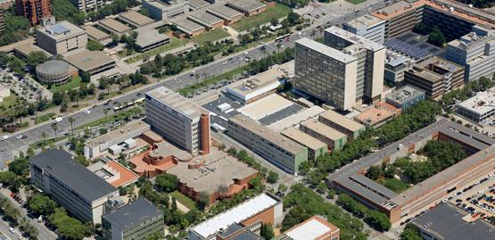
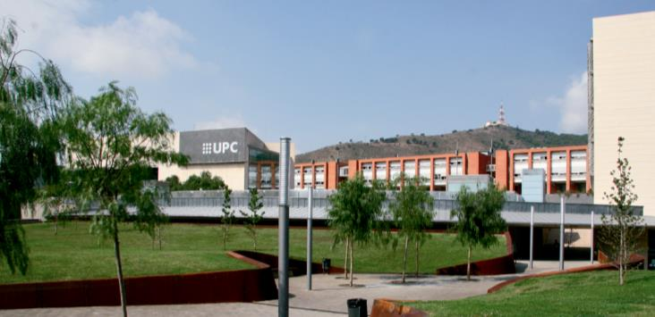
^{Centres docents upc}
Barcelona
CAMPUS DIAGONAL SUD
. Escola Politècnica Superior d’Edificació de Barcelona. EPSEB
. Escola Tècnica Superior d’Arquitectura de Barcelona. ETSAB
. Escola Tècnica Superior d’Enginyeria Industrial de Barcelona. ETSEIB
. Facultat de Matemàtiques i Estadística. FME
. Centre de Formació Interdisciplinària Superior. CFIS
CAMPUS DIAGONAL NORD
. Escola Tècnica Superior d’Enginyers de Camins, Canals i Ports
de Barcelona. ETSECCPB
. Escola Tècnica Superior d'Enginyeria de Telecomunicació de Barcelona.
ETSETB
. Facultat d’Informàtica de Barcelona. FIB

Slide 21
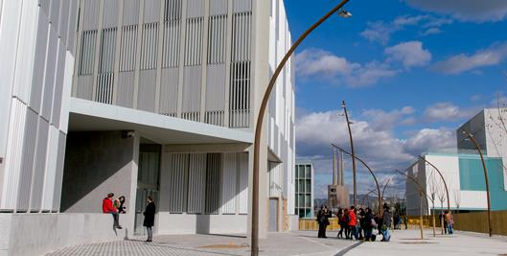
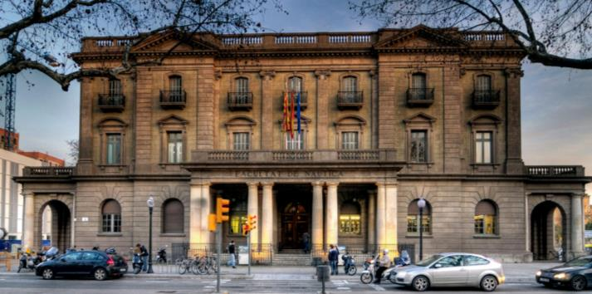
^{Centres docents upc}
CAMPUS DIAGONAL-BESÒS
. Escola d’Enginyeria de Barcelona Est. EEBE
(Barcelona / Sant Adrià de Besòs)
CAMPUS DE NÀUTICA
. Facultat de Nàutica de Barcelona. FNB

Slide 22

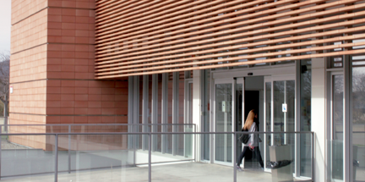
^{Centres docents upc}
CAMPUS DE TERRASSA
. Escola Superior d’Enginyeries Industrial, Aeroespacial i Audiovisual de Terrassa. ESEIAAT
. Facultat d’Òptica i Optometria de Terrassa. FOOT
. Centre de la Imatge i la Tecnologia Multimèdia. CITM
CAMPUS DEL BAIX LLOBREGAT
. Escola d’Enginyeria de Telecomunicació i Aeroespacial de Castelldefels. EETAC
. Escola Superior d’Agricultura de Barcelona. ESAB

Slide 23
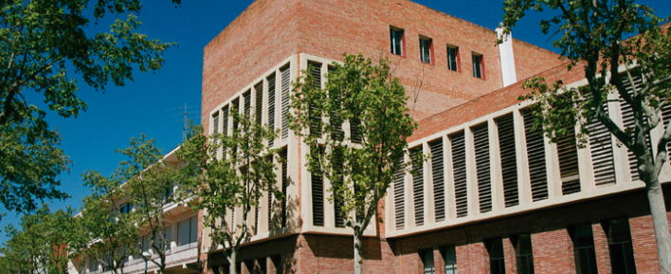
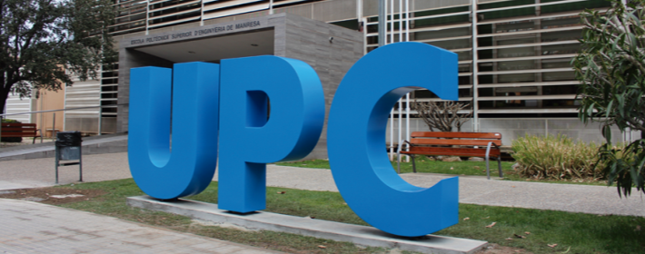
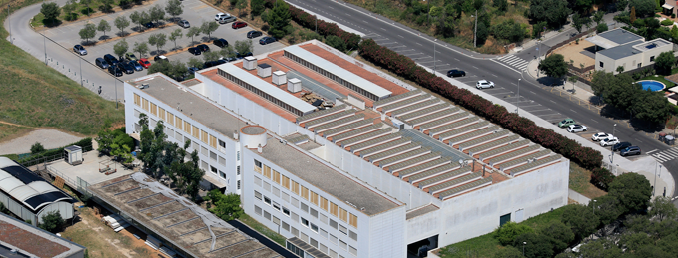
^{Centres docents upc}
CAMPUS DE VILANOVA
I LA GELTRÚ
. Escola Politècnica Superior d’Enginyeria de Vilanova i la Geltrú. EPSEVG
CAMPUS DE MANRESA
. Escola Politècnica Superior d’Enginyeria de Manresa. EPSEM
CAMPUS DE SANT CUGAT
DEL VALLÈS
. Escola Tècnica Superior d’Arquitectura del Vallès. ETSAV

Slide 24
^{estructura}
departaments
INSTITUTS
^{· Arquitectura de Computadors}
· Ciència i Enginyeria Nàutiques
· Ciència dels Materials i Enginyeria Metal·lúrgica
^{· Ciències de la Computació}
· Enginyeria Agroalimentària i Biotecnologia
^{· Enginyeria Civil i Ambiental}
^{· Enginyeria Elèctrica}
^{· Enginyeria Electrònica}
^{· Enginyeria Mecànica}
· Enginyeria Minera, Industrial i TIC
· Enginyeria de Projectes i de la Construcció
^{· Enginyeria Química}
· Enginyeria de Serveis i Sistemes d’Informació
· Enginyeria de Sistemes, Automàtica i Informàtica Industrial
^{· Enginyeria Telemàtica}
· Estadística i Investigació Operativa
· Expressió Gràfica a l’Enginyeria
^{· Física}
^{· Màquines i Motors Tèrmics}
^{· Matemàtiques}
^{· Mecànica de Fluids}
^{· Òptica i Optometria}
^{· Organització d’Empreses}
^{· Projectes Arquitectònics}
^{· Representació Arquitectònica}
· Resistència de Materials i Estructures a l’Enginyeria
^{· Tecnologia de l’Arquitectura}
· Teoria i Història de l’Arquitectura i Tècniques de ^{Comunicació}
· Teoria del Senyal i Comunicacions
· Urbanisme i Ordenació del Territori
. ICE. Institut de Ciències de l’Educació
. INTEXTER. Institut d’Investigació Tèxtil i Cooperació Industrial ^{de Terrassa}
. IOC. Institut d’Organització i Control de Sistemes Industrials
. INTE. Institut de Tècniques Energètiques
. ISUPC. Institut Universitari de Recerca en Ciència i Tecnologies
^{de la Sostenibilitat}
. ICFO. Institut de Ciències Fotòniques (entitat vinculada i institut adscrit)
. IRI. Institut de Robòtica i Informàtica Industrial (titularitat UPC-CSIC)
. FLUMEN. Institut en Dinàmica Fluvial i Enginyeria Hidrològica
. IBEI. Institut Barcelona d’Estudis Internacionals (interuniversitari)
. IIEDG. Institut Interuniversitari d’Estudis de Dones i Gènere (interuniversitari)
GRUP UPC
. Fundació Centre d’Innovació i Tecnologia (CIT UPC)
^{. Fundació CIM}
. Fundació Politècnica de Catalunya
^{. IThinkUPC}
. Parc Mediterrani de la Tecnologia
^{. UPCnet, SL}

Slide 25
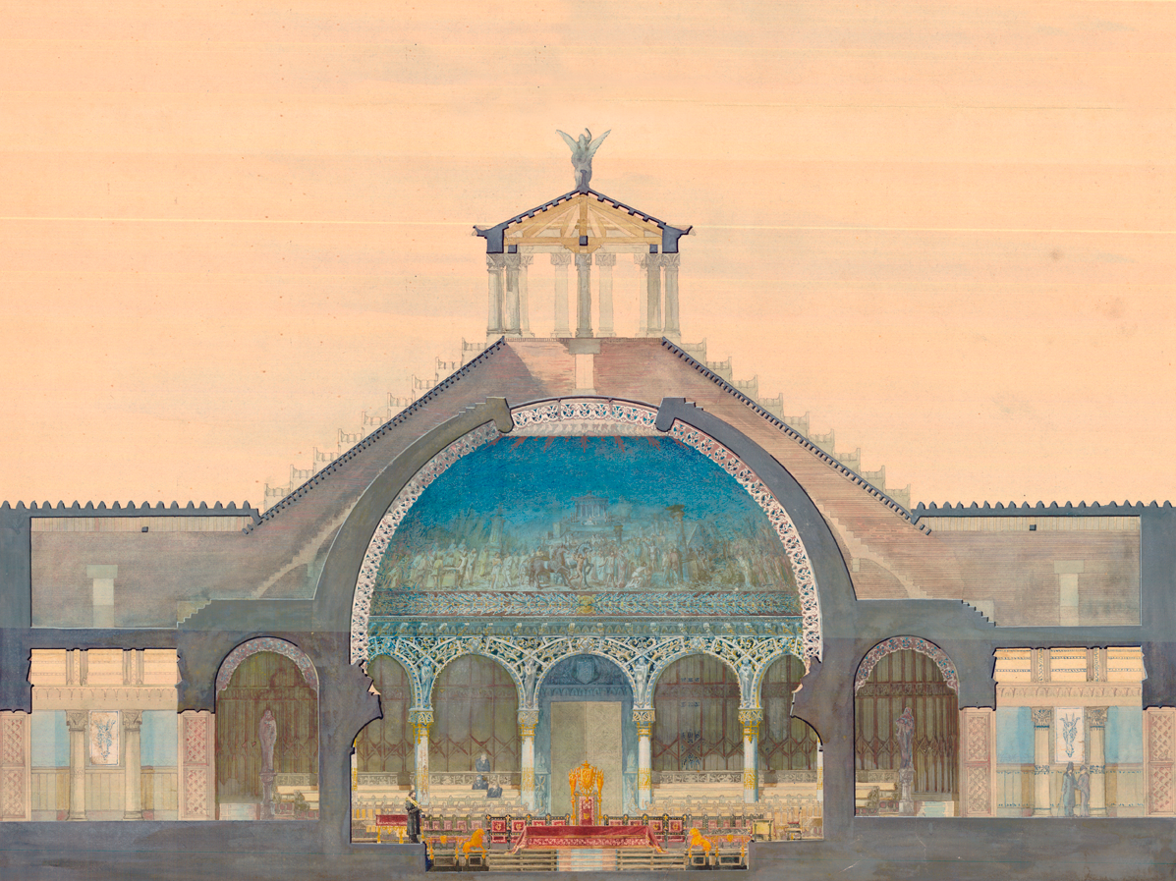

Projecte d’un paranimf presentat per Gaudí
el 1877 a l’Escola Tècnica Superior d’Arquitectura de Barcelona (ETSAB).

Slide 26
CENTRES DE RECERCA TECNIO*
· CD6. Centre de Desenvolupament de Sensors, Instrumentació i Sistemes
· CITCEA. Centre d’Innovació Tecnològica en Convertidors Estàtics i Accionaments
· CREB. Centre de Recerca en Enginyeria Biomèdica
· DAMA-UPC. Data Management Group
· GCEM. Grup de Compatibilitat Electromagnètica
^{· INNOTEX. Innotex Center}
· LABSON. Laboratori de Sistemes Oleohidràulics i Pneumàtics
· MCIA. Center for Innovation in Electronics, Motion Control and Industrial Applications
· SARTI. Centre de Desenvolupament Tecnològic de Sistemes d’Adquisició Remota i Tractament de la Informació
· SEER. Sistemes Elèctrics d’Energia Renovable
* Centres de recerca que pertanyen a la Xarxa de Centres de Suport a la Innovació Tecnològica (TECNIO)

Slide 27
CENTRES ESPECÍFICS DE RECERCA (CER)
· CCABA. Centre de Comunicacions Avançades de Banda Ampla
· CD6. Centre de Desenvolupament de Sensors, Instrumentació i Sistemes
· CDPAC. Centre de Documentació de Projectes d’Arquitectura de Catalunya
· CEBIM. Centre de Biotecnologia Molecular
· CERpIE. Centre Específic de Recerca per a la Millora i la Innovació de les Empreses
· CETpD. Centre d’Estudis Tecnològics per a l’Atenció a la Dependència i la Vida Autònoma
· CPSV. Centre de Política del Sòl i Valoracions
· CRAL. Centre de Recerca i Serveis per a l’Administració Local
· CREB. Centre de Recerca en Enginyeria Biomèdica
· CREMIT. Centre de Recerca de Motors i Instal·lacions Tèrmiques
· CRnE. Centre de Recerca en Ciència i Enginyeria Multiescala de Barcelona
· CS2AC-UPC. Supervision, Safety and Automatic Control
· IDEAI-UPC. Intelligent Data Science and Artificial Intelligence
· LaCàN. Mètodes Numèrics en Ciències Aplicades i Enginyeria
· LIM/UPC. Laboratori d’Enginyeria Marítima
· LITEM. Laboratori per a la Innovació Tecnològica d’Estructures i Materials
· (MC2)‐UPC. Mecànica de Medis Continus i Computacional
· PERC-UPC. Centre de Recerca d’Electrònica de Potència UPC
· SSR-UPC - Smart Sustainable Resources
· TALP. Centre de Tecnologies i Aplicacions del Llenguatge i la Parla

Slide 28
ENTITATS VINCULADES DE RECERCA
· BSC-CNS. Barcelona Supercomputing Center – Centro Nacional de Supercomputación
· CCP. Centre Català del Plàstic
· CETaqua. Centre Tecnològic de l’Aigua
· CIIRC. Centre Internacional d’Investigació dels Recursos Costaners
· CIMNE. Centre Internacional de Mètodes Numèrics en Enginyeria
· CREDA. Centre de Recerca en Economia i Desenvolupament Agroalimentari
· CRM. Centre de Recerca Matemàtica
^{· CTM. Centre Tecnològic}
· CTTC. Centre Tecnològic de Telecomunicacions de Catalunya
^{· FMA. Fundació Miquel Agustí}
^{· i2CAT. Fundació i2CAT}
· IBEC. Institut de Bioenginyeria de Catalunya
· ICFO. Institut de Ciències Fotòniques
· IEEC. Institut d’Estudis Espacials de Catalunya
· IREC. Institut de Recerca en Energia de Catalunya

Slide 29
EMPRESES I ENTITATS PATROCINADORES
PATROCINADORS D’EXCEL·LÈNCIA
PATROCINADORS
^{· Abertis}
^{· COMEXI Group}
^{· Fundació Cellex}
^{· GIRBAU Group}
^{· ICL Iberia}
^{· Obra Social “la Caixa”}
^{· Banco Santander}
^{· SEAT}
^{· AMES}
^{· Construccions RUBAU}
^{· COPISA Grup}
^{· Endesa}
^{· FCC Construcción}
^{· JG Ingenieros}
^{· Mecalux}
^{· OHL}
· SOADCO (Klockner Implant System)
^{· Telefónica}
COL·LABORADORS
^{· Accenture}
^{· Agbar}
· Agrupació Catalana de Tèxtil i Moda
^{· Ajuntament de Castelldefels}
^{· Ajuntament d’Igualada}
^{· ASEMAS}
· Asociación de Investigación de las Industrias del Curtido y Anexas
· Asociación Química Española de la Industria del Cuero
· Bernecker & Rainer Automatización Industrial
^{· BOSCH}
^{· Covestro}
^{· DENSO}
^{· Dow Chemical Ibérica}
^{· dSPACE}
^{· Everis}
^{· FIB Alumni-Cercle Fiber}
^{· Fundació Caixa d’Enginyers}
· Fundació per a la Innovació Tèxtil d’Igualada
^{· Fundació Resa Campus}
^{· Fundación ONCE}
^{· Gestamp}
^{· HNA}
^{· HP}
^{· Ibertrac}
^{· La Mútua dels Enginyers}
^{· La Vanguardia}
^{· Lear Corporation}
^{· Mapro}
^{· Naturgy}
^{· PILZ}

Slide 30
CÀTEDRES D’EMPRESA PREMIUM
· Càtedra Abertis - UPC de Gestió d'Infraestructures del Transport i Seguretat Viària
· Càtedra Cercle d'Infraestructures - UPC (COPISA, FCC, OHL, Construccions Rubau)
· Càtedra Girbau Group - UPC en Recerca i Innovació en Tecnologia de Bugaderia Industrial
· Càtedra ICL - UPC en Mineria Sostenible
· Càtedra Manel Xifra Boada - UPC en Recerca i Innovació en Tecnologia de la Producció d’Envasos Flexibles
· Càtedra SEAT - UPC d'Excel·lència i Innovació en Automoció per a la Mobilitat Sostenible
CÀTEDRES D’EMPRESA
· A³ - UPC Chair in Leather, Fashion and Textile Innovation
· Càtedra AMES GROUP - UPC en Disseny i Innovació de Nous Biomaterials
· Càtedra Endesa Red - UPC d'Innovació Energètica
· Càtedra Grup JG Ingenieros - UPC per a l'Estudi de la Sostenibilitat en els Edificis
· Càtedra Klockner-UPC en Implantologia i Pròtesi Dental
· Càtedra Mecalux UPC d’Automatismes i Innovació per a la Logística
· Càtedra Telefónica-UPC d'Anàlisi de l'Evolució i les Tendències Futures de la Societat de la Informació
CÀTEDRES unesco
· Càtedra UNESCO de Direcció Universitària (CUDU)
· Càtedra UNESCO de Mètodes Numèrics en Enginyeria
· Càtedra UNESCO de Sostenibilitat
· Càtedra UNESCO en Tècnica i Cultura

